Slide 1
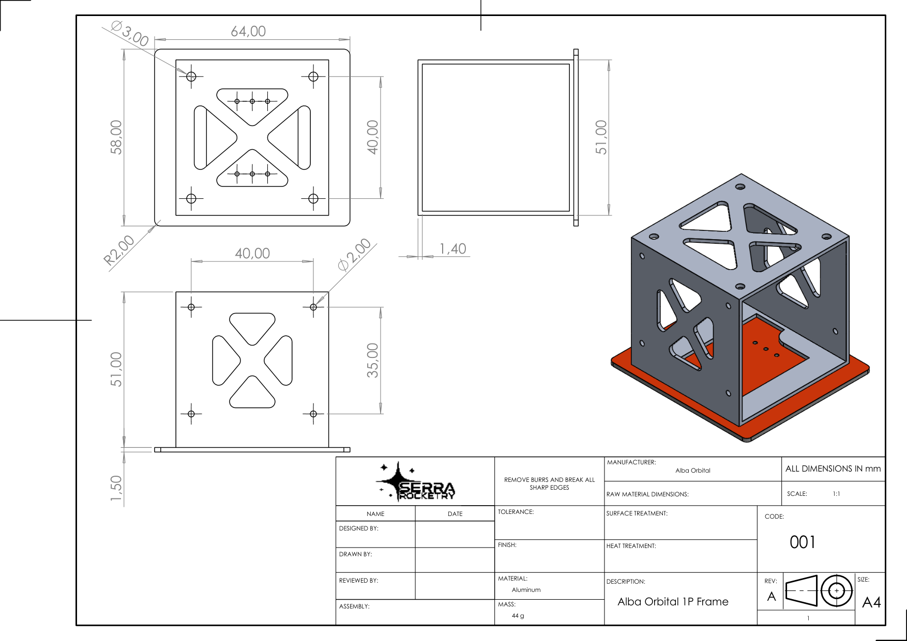


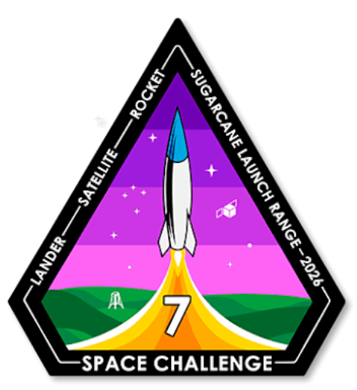
MISSÃO HELIKE - #213
O QUE É UM
POCKETQUBE 1P?
50 × 50 × 50 mm · ~200 g
O menor formato padronizado de satélite que existe.

Slide 2
MISSÃO HELIKE - #213
POR QUE 1P E NÃO CUBESAT?
CanSat
sem envelope padronizado, sem herança de deployer
1U CubeSat
10 cm, ~1 kg — consome o payload do Dédalo inteiro
1P PocketQube
5 cm, ~200 g — cabe na classe de 800 g com folga
Frame de voo doado pela Alba Orbital no LASC 2025 — estrutura de alumínio
com backplate de FRP. A estrutura veio pronta; o esforço foi todo no SRAB.

Slide 3
MISSÃO HELIKE - #213
O HELIKE #213
RECUPERAÇÃO
SRAB · 2 asas · passiva
VELOCIDADE FINAL
13.33 m/s (limite 20, SF 1.5)
CÉREBRO
ESP32-C3 · telemetria 5 Hz
RÁDIO
LoRa 915 MHz + GPS
ARMAZENAMENTO
SD card + LittleFS
ENERGIA
1300 mAh · ~8 h (req. 4 h)
Nada importante depende de uma coisa só.

Slide 4
MISSÃO HELIKE - #213
AMANHÃ: A FÍSICA
DA AUTORROTAÇÃO
↓
github.com/ViniciusCMB/satellite

